Slide 1
P1実験・アクリルを用いた
Cherenkov ring 観測
2017年度 課題研究P1
京都大学理学部
太田 寛明
中脇 稔貴
1. 目的・動機
2. 原理
3. 実験概要
4. 実験装置
5. 結果
6. 考察

Slide 2
1. 目的・動機
目的
―アクリルを用いたチェレンコフ光の観測
動機
―チェレンコフリングを実際に観測したい
―2008年度のP1実験では、球面鏡の反射を利用してリングを
観測しようと試みたが、明確な結果は得られなかった
実用性
―Super-Kで用いられているものと同じ原理
―当検出器により粒子の速度が求まるので、他に運動量
等が分かれば、荷電粒子の質量から粒子を識別できる
―Belle実験では、荷電Ｋ/π粒子の識別に用いられている
Notes:
≪粒子種別≫
しかし今回の実験では位置分解能が著しく不足していて、標的粒子を定めて、そのおよその速度から逆算して、リングを検出できるように装置を作成した
≪運動量特定≫
偏向磁石等

Slide 3
2. 原理
チェレンコフ光
―荷電粒子がアクリル中を“超光速”で
運動すると生じる
⇒荷電粒子の速度＞物質中の光速
“ $v_{particle}>\frac{c}{n}$ ”
右図より ( $β=\frac{v_{particle}}{c}$ として)
$$\cos{θ}=\frac{1}{nβ}$$
―位置情報を保持する光検出器⇒円状に観測される
$$\frac{c}{n}t$$
particle
θ
$$vt$$
Notes:
<宇宙線>
対象：宇宙線ミューオン
理由：地上付近で容易に観測できる宇宙線だから
≪チェレンコフ光発生要因≫
荷電粒子が物質中を通過すると、物質の局所的電磁場が乱される。物質の原子中の電子は、通過する荷電粒子の場によって動かされ、偏極する。場の乱れが通過したあと、電子が再び平衡状態に戻ろうとするとき、光子が放出される（伝導体においては、光子を放出することなく平衡状態に戻る）。通常の場合には、光子は破壊的に干渉しあい、放射は検出されない。しかし場の乱れがその物質中の光速を超えて伝播するとき、光子は創造的に干渉しあい、観測される放射は増幅される。 Wikipedia参照

Slide 4
チェレンコフ光
―右図のように最大半径から、チェレンコフ角θが求まり、
粒子の入射速度が計算可(アクリルの厚さをdとすると)
$v_{particle}=\frac{c}{n}\sqrt{1+{\left(\frac{R}{d}\right)}^{2}}$
―1cm当たり、放出される光子数(Zは陽子数)
$$475Z^{2}\sin^{2}θ$$
―$1{cm}^{2}$当たりの入射光子数
$$75.8×\frac{Z^{2}}{d}\cos^{2}θ$$
今実験でのチェレンコフ光の生成の原因荷電粒子
―地上付近で容易に観測できる宇宙線ミューオンと考える
最大半径R
particle
θ
photon
アクリル
光検出器
Notes:
<宇宙線>
対象：宇宙線ミューオン
理由：地上付近で容易に観測できる宇宙線だから

Slide 5
代表的なチェレンコフリング観測方法
①球面鏡を用いた間接的観測 ←2008年度P1実験
②直接観測 ←本実験

Slide 6
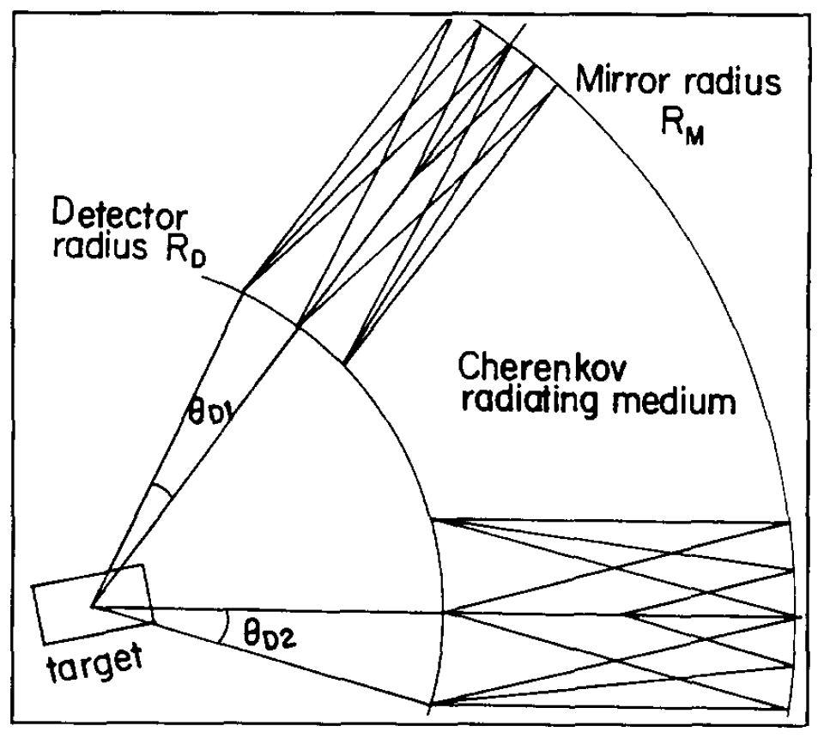
①球面鏡を用いた間接的観測―2008年度P1実験
―チェレンコフ光を、球面鏡を用いてCCDカメラで観測可能な
光量まで増幅して観測
PMT
IIT (Image
Intensifier
Tube)
球面鏡
(Spherical Mirror)
2008年度
課題研究P1発表会スライドより
PMT
Notes:
宇宙線が発するチェレンコフ光を、球面鏡でピカッと反射させて、その反射光が結ぶ像をCCDカメラを用いてパシャっと撮影
微弱なチェレンコフ光をIITを用いてCCDで観測可能な光量まで増幅
<<特徴>>
宇宙線が物質中を通る祭に発するチェレンコフ光を
球面鏡を使って反射させ、IITによって位置情報を保たせたまま
増幅し、最終的にCCDカメラに接続してあるPCで画像を保存する。

Slide 7
①球面鏡を用いた間接的観測―2008年度P1実験
メリット
―高精度な角度分解能
―多光量
デメリット
―検出器のサイズが大きい
―斜め入射の場合正確に観測できない
Notes:
輻射体内でのチェレンコフ光放出点の不定性を抑えることにより、チェレンコフ角の精度が上昇する

Slide 8
②直接観測―本実験
―チェレンコフ光を、位置情報を保持しつつ検出
―Super-Kでは、この方法で約13,000本のPMTを用いて
チェレンコフリングを観測している
アクリル
光検出器
PMT1~4
$${μ }^{±}$$
photon

Slide 9
②直接観測―本実験
メリット
―検出器をコンパクトに作成可
―粒子の飛来方向を問わない
―リングとして直観的な形で検出
デメリット
―チェレンコフ角の精度が前者のものに及ばない
―高い位置分解能が必要
―前者と比べて少光量
Notes:
≪粒子の飛来方向を問わない≫
斜め入射の場合楕円のリングになるが、光量が同時に分かれば飛来方向もわかる

Slide 10
今回の実験
―アクリルの屈折率n = 1.49
―宇宙線ミューオンのγ因子 ≈ 9.0±2.5 ⇒β ≈ 0.992±0.004
―放射角θ ≈ 47.4±0.2 deg
―1channelの検出面の大きさ ≈ 0.17 ${cm}^{2}$
→アクリルの大きさを決定
―厚さ14mm、61mm四方、84mm四方
―最大リング半径≈15mm
―1channel当りのphoton数期待値
≈1.5photon

Slide 11
検出器の概要
アクリル
MAPMT1
MAPMT2
MAPMT1~4
PMT1~4
$${μ }^{±}$$
photon
MAPMT4
MAPMT3
Notes:
<<特徴>>
ミューオンが鉛ガラスを通過し、チェレンコフ光が生じる
光が16*4ch（赤と青）のPMTに到達し、その内PCに接続されている32ch（赤）については信号が発生し、
光の発生を確認できる。

Slide 12
検出器の概要
この検出器は64ch（青と赤）
あるが、PCに接続されている
のは赤い部分の32chのみ。
検出器のおよそ中心に、垂直
に入射した宇宙線ミューオン
に着目して、円形の信号を観
測することを目的とした。
MAPMT1
MAPMT2
MAPMT4
MAPMT3
Notes:
<<特徴>>
ミューオンが鉛ガラスを通過し、チェレンコフ光が生じる
光が16*4ch（赤と青）のPMTに到達し、その内PCに接続されている32ch（赤）については信号が発生し、
光の発生を確認できる。

Slide 13
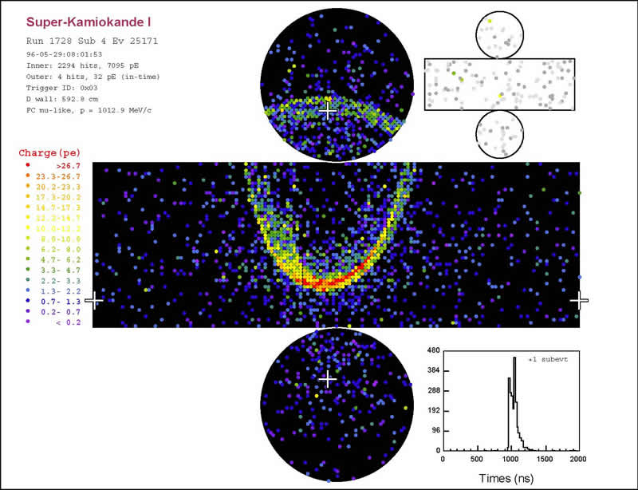
3. 実験概要
チェレンコフ”リング”……SKで見られたもの
$ν_{μ}$によるイベント:
${\overline{ν}}_{μ}+p→n+μ^{+}$
写真提供 東京大学宇宙線研究所 神岡宇宙素粒子研究施設

Slide 14
宇宙線ミューオン/アクリル媒質
宇宙線は高エネルギー
媒質-光電面間を離したら？
放出角$θ_{c}=47.4±0.2°$
アクリル屈折率$n=1.49$
→全反射！
するとこれもだめ…？

Slide 15
光学グリース導入！
屈折率$n=1.404$
チェレンコフ光が光電面に届く！
これをアクリルに塗りたくり、PMTを
貼り付ければＯＫ
⇔アクリルと光電面は離せない…
“リング”は断念。”サークル”を見る。

Slide 16
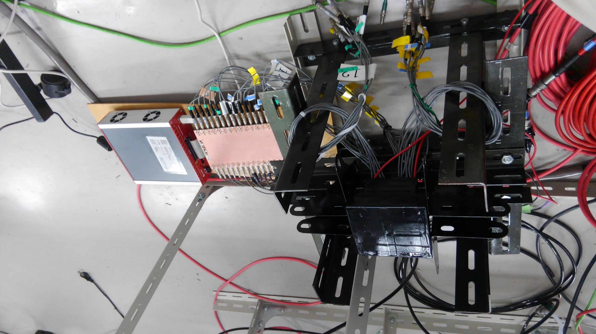
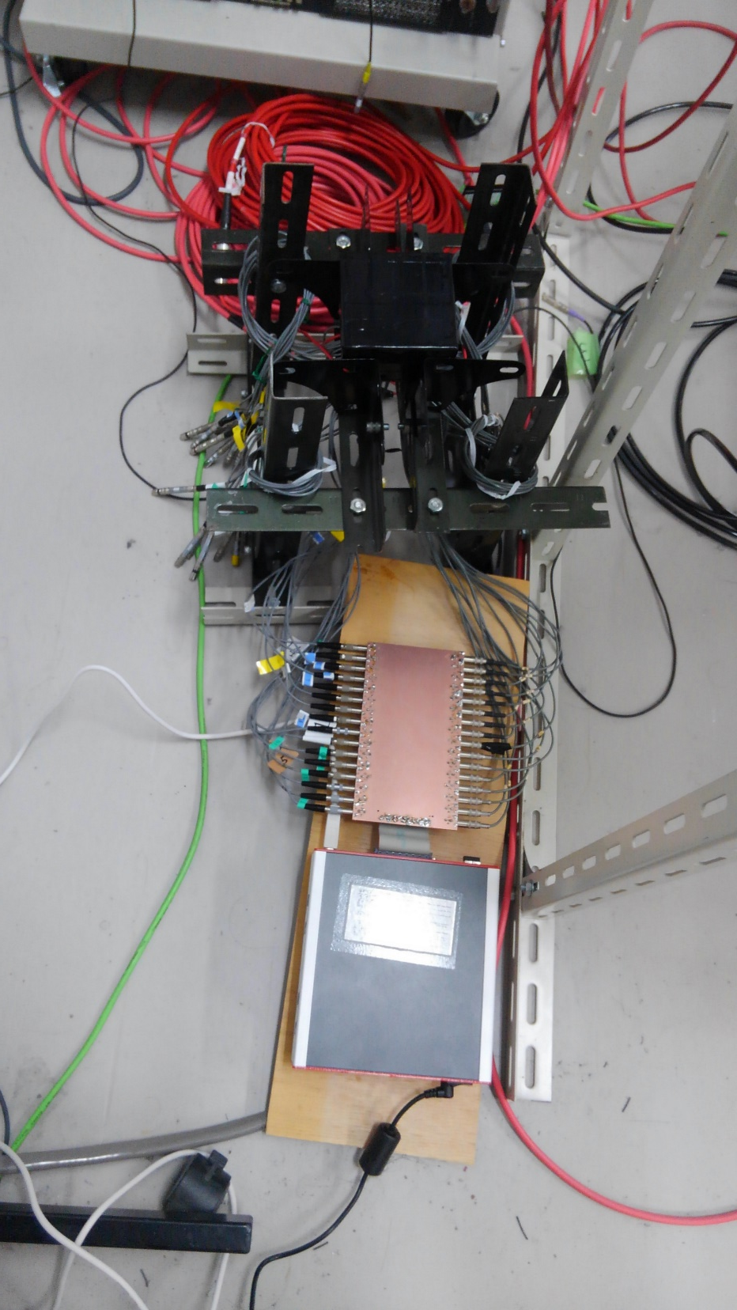
4. 実験装置

Slide 17
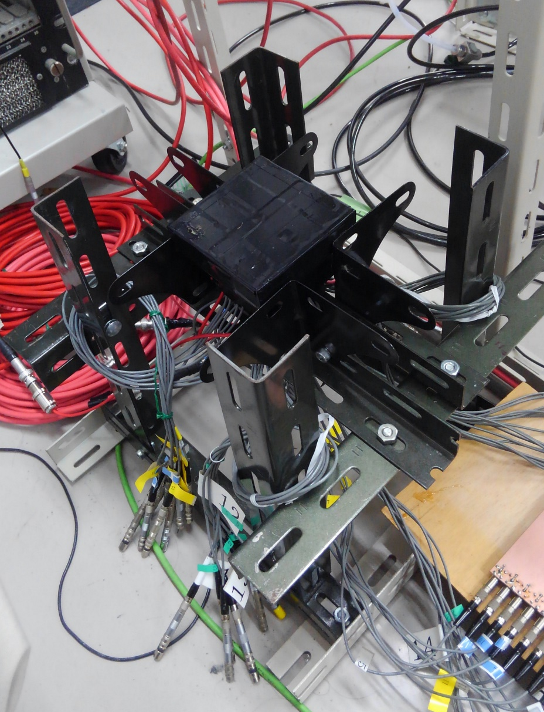
検出器本体
至HV
読まない信号
読み出す信号(NIM)
17

Slide 18
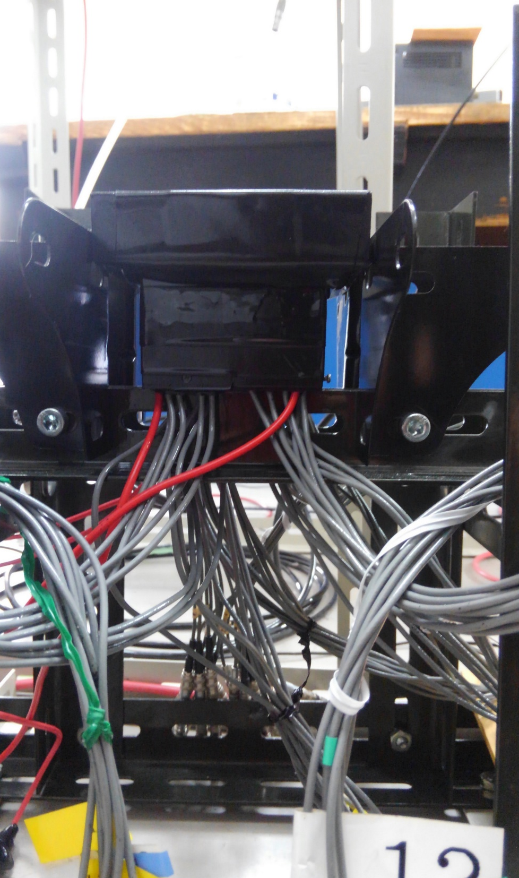
ア ク リ ル
遮光
16ch
MA
PMT

Slide 19
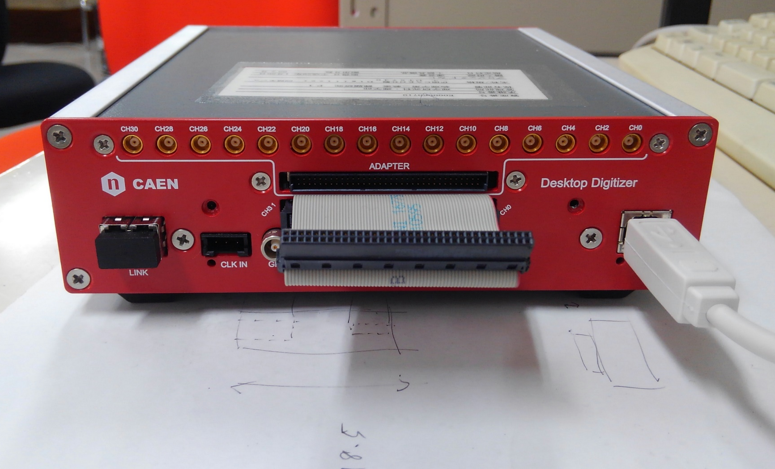
32ch FADC
NIM入力は16ch
32ch入れたい場合はこっち

Slide 20
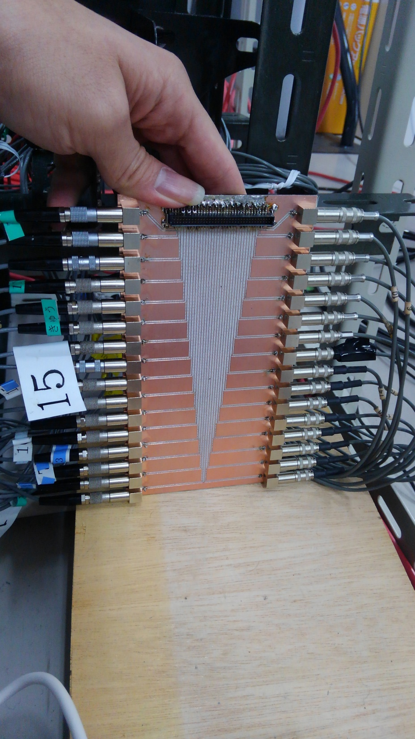
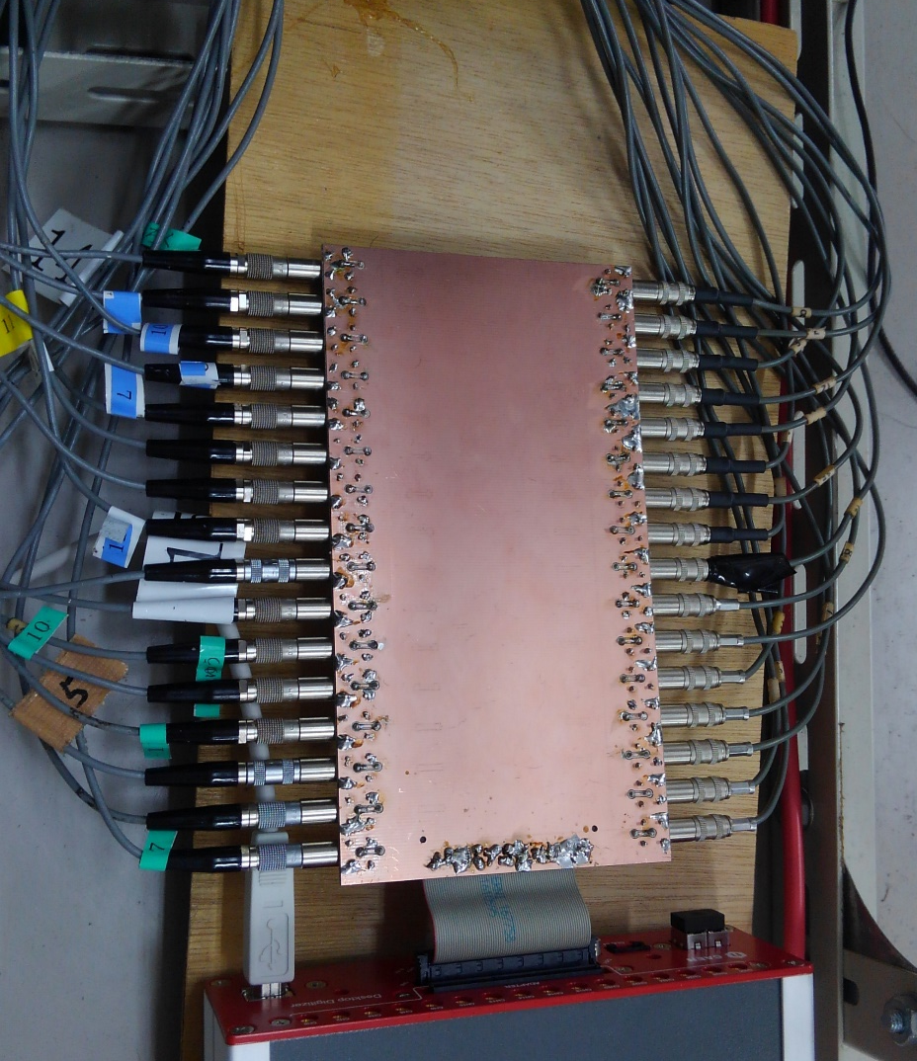
中継回路
NIM32本→FADC用フラットケーブル

Slide 21
5. 結果
生データ
…これがあと31ch分

Slide 22
データの加工
ベースライン＝トリガ手前の平均
光量＝ベースラインからの積分
光量をグレースケール化
黒:来てない ↔ 白:めっちゃ来てる
実際のPMTの配置に合わせたマス目をこの色で塗ると…？

Slide 23
チェレンコフリング(サークル)

Slide 25
暗電流を積分していた
>ベースラインのサンプル数を増加
リン…グ…？

Slide 26
chによってゲインが違う
>オシロスコープで確認し、光量に重みづけ
リング判別不能
……

Slide 27
6. 考察
何か見えた
チェレンコフ光には違いないはず
リングは(ほぼ)見えない
見えたらしき一例：速度を求める試みを思案中
見えない原因

Slide 28
考えられる要因
暗電流の寄与…ベースラインの決定法
複数イベント…解像度の改善
死角…一体型の検出器
MCP-IIT-CCDがあれば…

Slide 29
謝辞
指導教員の市川さん
TAの上地さん・吉田さん
通りすがりに助けて頂いた高エネ研のみなさん
＆
ここまでご清聴頂いたみなさん
ありがとうございました

Slide 30
考えられる要因
暗電流の寄与…ベースラインの決定法
複数イベント…解像度の改善
死角…一体型の検出器
MCP-IIT-CCDがあれば…

Slide 31
導出
2p実用性、補足
$$\frac{d^{2}N}{dλdx}=\frac{2πZ^{2}α}{λ^{2}}\left(1−\frac{1}{β^{2}n^{2}}\right)$$
よりβ～1ならば放出される光量は、水中での粒子の飛程に比例する。また粒子の飛程は最初のエネルギーに依存するので、光量から粒子のエネルギーを決定できる

Slide 32
導出
3p~チェレコフ光補足
$$v_{particle}>\frac{c}{n}$$
右図より
$$\cos{θ}=\frac{1}{βn}$$
電荷Zeをもつ粒子が厚さLの物質を通過するとき、単位振動数、単位立体角あたりのエネルギー損失は次のよう
$$\frac{d^{2}E}{dωdΩ}=Z^{2}\frac{αћ}{c}{nβ^{2}sin}^{2}θ{\left|\frac{ωL}{2πβc}\frac{\sin{ξ\left(φ\right)}}{ξ\left(φ\right)}\right|}^{2}$$
ここで、
$$ξ\left(θ\right)=\frac{ωL}{2βc}\left(1−βn\cos{φ}\right)$$
立体角にわたって積分すると
$$−\frac{dE}{dω}=Z^{2}\frac{αћ}{c}ωL\sin^{2}θ$$
$$\frac{c}{n}t$$
θ
$$vt$$

Slide 33
導出
これをћω,Lで割ると単位振動数、単位長さ当たりに放出される光子数が得られ、
$$\frac{d^{2}N}{dωdx}=\frac{Z^{2}α}{c}\sin^{2}θ=\frac{Z^{2}α}{c}\left(1−\frac{1}{β^{2}n^{2}}\right)$$
波長で表すと、
$$\frac{d^{2}N}{dλdx}=\frac{2πZ^{2}α}{λ^{2}}\left(1−\frac{1}{β^{2}n^{2}}\right)$$
Photomultipliersの最も高感度な波長範囲は350nm(=λ1)～550nm(= λ2)であるからそのもとで積分を行うと
$$\frac{dN}{dx}=2πZ^{2}α\sin^{2}θ\left(\frac{1}{λ_{1}}−\frac{1}{λ_{2}}\right)≅475Z^{2}\sin^{2}θ photon/cm$$

Slide 34
導出
単位面積あたりの光子数は$dS=2πrdr=2πd\tan^{2}θdxより$
$$\frac{dN}{dS}=\frac{Z^{2}α}{β^{2}n^{2}d}\left(\frac{1}{λ_{1}}−\frac{1}{λ_{2}}\right)≈75.8\frac{Z^{2}}{d(cm)}\cos^{2}θ photon/{cm}^{2}$$
検出数期待値νは、
$$ν=\frac{dN}{dS}∙S∙p=\frac{Z^{2}α}{β^{2}n^{2}d}\left(\frac{1}{λ_{1}}−\frac{1}{λ_{2}}\right)Sp$$
(S:検出面の面積 P:量子効率~30%⇒$p=\frac{1}{4}$)
今n=1.49,β≈0.992,Z=1より、
$$\frac{dN}{dS}≈\frac{34.7}{d(cm)}$$
$S={\left(\frac{2.3}{4}\right)}^{2}×\frac{1}{2}≈0.17 {cm}^{2}$より、最大リング半径をRとすると
$$R=d\tan{θ}=d(cm)×1.092 cm$$
$$ν≈\frac{1.5}{d} photon$$

